Slide 1


UML工具
Rational Rose
G19小组成员：
彭慧铭（组长）
胡锦波
李逸欢
李梦雷
林鑫

Slide 2


01
Rational Rose简介
02
Rational Rose的特征与用途
03
目录
Rational Rose使用教程
04
提问环节
05
参考文献
06
小组分工及评分

Slide 3

SECTION 1
Rational Rose简介

Slide 4

Rational Rose简介
Rational Rose是Rational公司出品的一种面向对象的统一建模语言的可视化建模工具。用于可视化建模和公司级水平软件应用的组件构造。
（现在比较少的公司在使用已Rose。IBM推出了Rational Software Architect来替代Rational Rose。）
Rational Rose 是一个完全的、具有能满足所有建模环境（Web开发，数据建模，Visual Studio和 C++ ）灵活性需求的一套解决方案。Rose 允许开发人员，项目经理，系统工程师和分析人员在软件开发周期内在将需求和系统的体系架构转换成代码，消除浪费的消耗，对需求和系统的体系架构进行可视化，理解和精练。通过在软件开发周期内使用同一种建模工具可以确保更快更好的创建满足客户需求的可扩展的、灵活的并且可靠的应用系统。

Slide 5

SECTION 2
Rational Rose的特征与用途

Slide 6

Rational Rose的两个受欢迎的特征是它的提供反复式发展和来回旅程工程的能力。Rational Rose允许设计师利用反复发展（有时也叫进化式发展），因为在各个进程中新的应用能够被创建，通过把一个反复的输出变成下一个反复的输入。（这和瀑布式发展形成对比，在瀑布式发展中，在一个用户开始尝试之前整个工程被从头到尾的完成。）然后,当开发者开始理解组件之间是如何相互作用和在设计中进行调整时,Rational Rose能够通过回溯和更新模型的其余部分来保证代码的一致性，从而展现出被称为"来回旅程工程"的能力，Rational Rose是可扩展的，可以使用可下载附加项和第三方应用软件，它支持COM/DCOM (ActiveX)，JavaBeans 和 Corba组件标准.
Rational Rose
特征

Slide 7

01
对业务进行建模（工作流）；
02
建立对象模型（表达信息系统内有哪些对象，它们之间是如何协作完成系统功能的）；
03
对数据库进行建模，并可以在对象模型和数据模型之间进行正、逆向工程，相互同步；
Rational Rose
用途
04
建立构件模型
05
生成目标语言的框架代码

Slide 8

SECTION 3
Rational Rose使用教程

Slide 9

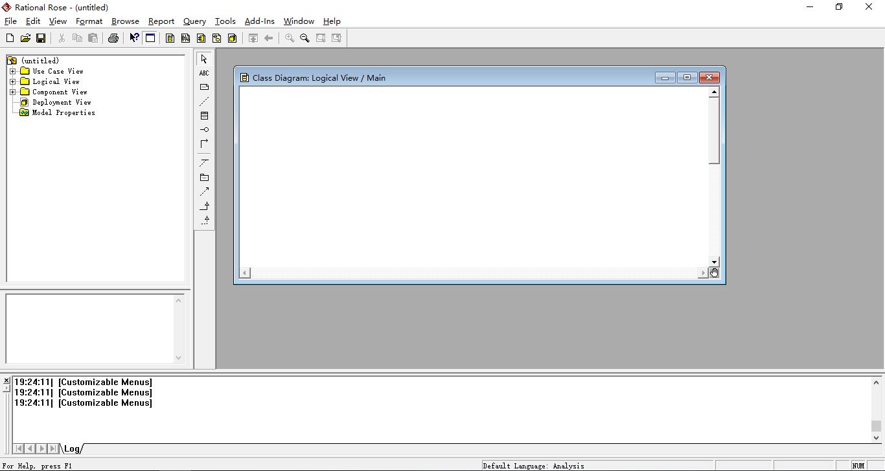
Rational Rose使用教程
Rose界面的五大部分是浏览器、文档工具、工具栏、框图窗口和日志。
1 主界面组成
工具栏：用于迅速访问常用命令。
浏览器：用于在模型中迅速漫游。
框图窗口：用于显示和编辑一个或几个UML框图。
文档窗口：用于查看或更新模型元素的文档。
日志：用于查看错误信息和报告各个命令的结果。

Slide 10
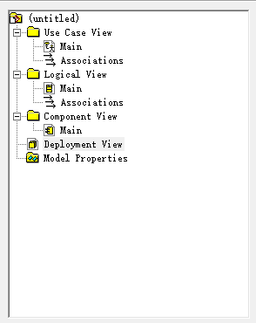
Rational Rose使用教程
2 浏览器
浏览器是层次结构，用于在Rose模型中迅速漫游。在浏览器中显示了模型中增加的一切，如参与者、用例、类、组件等等。
浏览器中包含四个视图Use Case视图、Logical视图、Component视图和Deployment视图。点击每个视图的右键选择new就可以看到这个视图所包含的一些模型元素。

Slide 11
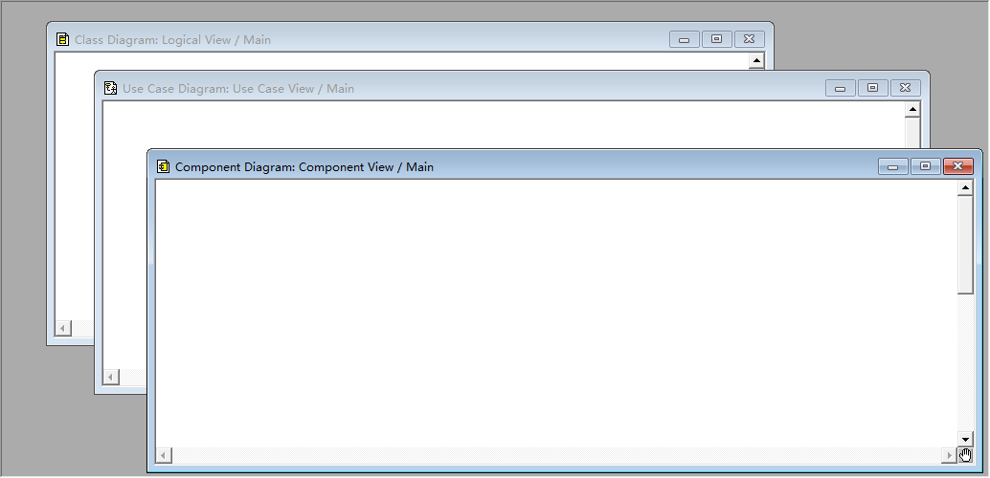
框图窗口：我们可以浏览模型中的一个或几个UML框图。改变框图中的元素时，Rose自动更新浏览器。同样用浏览器改变元素时，Rose自动更新相应框图。这样，Rose就可以保证模型的一致性。
Rational Rose使用教程
3 框图窗口

Slide 12
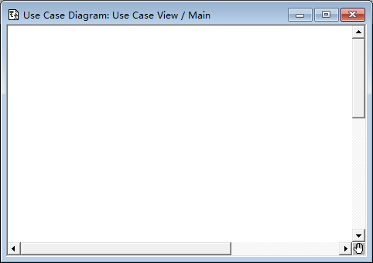
Rational Rose使用教程
4 建立用例图 use case diagram
从用例图中我们可以看到系统干什么，与谁交互。用例是系统提供的功能，参与者是系统与谁交互，参与者可以是人、系统或其他实体。一个系统可以创建一个或多个用例图。
用例图一般由参与者(Actor)、用例(Use Case)、系统边界、箭头组成。

Slide 13
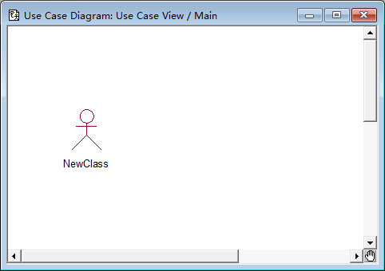
Rational Rose使用教程
4.1 参与者
1、参与者参与者不是特指人，是指系统以外的，在使用系统或与系统交互中所扮演的角色。因此参与者可以是人，可以是事物，也可以是时间或其他系统等等。还有一点要注意的是，参与者不是指人或事物本身，而是表示人或事物当时所扮演的角色。比如小明是图书馆的管理员，他参与图书馆管理系统的交互，这时他既可以作为管理员这个角色参与管理，也可以作为借书者向图书馆借书，在这里小明扮演了两个角色，是两个不同的参与者。

Slide 14
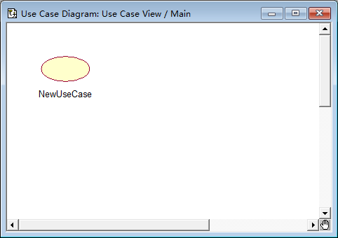
Rational Rose使用教程
4.2 用例
用例：是对包括变量在内的一组动作序列的描述，系统执行这些动作，并产生传递特定参与者的价值的可观察结果。这是UML对用例的正式定义。
我们可以简单的理解为：用例是参与者想要系统做的事情。

Slide 15
Rational Rose使用教程
4.3 系统边界及箭头
系统边界是用来表示正在建模系统的边界。边界内表示系统的组成部分，边界外表示系统外部。系统边界在画图中方框来表示，同时附上系统的名称，参与者画在边界的外面，用例画在边界里面。但系统边界的作用有时候不是很明显，在画图时可省略。
箭头用来表示参与者和系统通过相互发送信号或消息进行交互的关联关系。
箭头尾部用来表示启动交互的一方，箭头头部用来表示被启动的一方，其中用例总是要由参与者来启动

Slide 16
Rational Rose使用教程
4.4 用例之间的关系举例
业务中，总是存在着维护某某信息的功能，如果将它作为一个用例，那新建、编辑以及修改都要在用例详述中描述，过于复杂;如果分成新建用例、编辑用例和删除用例，则划分太细。这时包含关系可以用来理清关系。
包含
系统中允许用户对查询的结果进行导出、打印。对于查询而言，能不能导出、打印查询都是一样的，导出、打印是不可见的。导出、打印和查询相对独立，而且为查询添加了新行为。
扩展
子用例将继承父用例的所有结构、行为和关系。子用例可以使用父用例的一段行为，也可以重载它。父用例通常是抽象的。
泛化

Slide 17
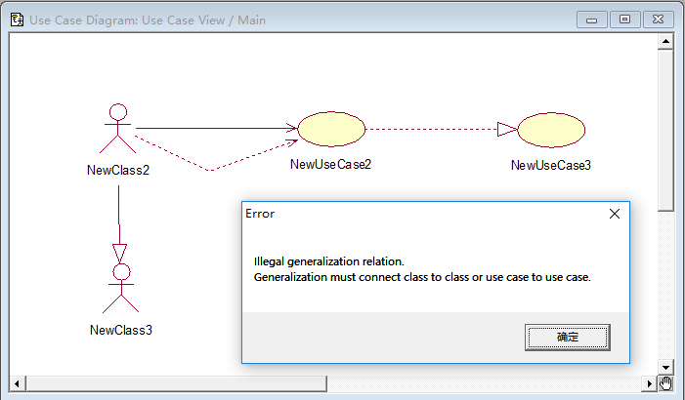
Rational Rose使用教程
4.5 记录参与者和用例之间的关系
三个箭头的含义： Unidirection Association 单向关联
Dependency 依赖
Realize 实现
Generalization 泛化
（必须用于类之间或者用例之间，如图）
①
③
②
④

Slide 18
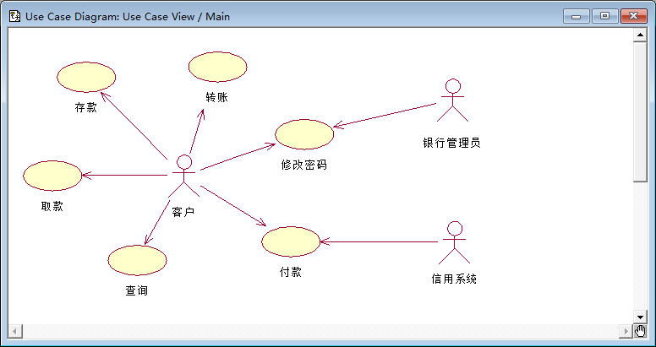
Rational Rose使用教程
4.6 一个ATM系统的用例图
对于银行的客户来说:可以通过ATM机启动几个用例：存款、取款、查阅结余、付款、转帐和修改密码。
银行官员也可以启动修改密码这个用例。参与者可能是一个系统，这里信用系统就是一个参与者，因为它是在ATM系统之外的。箭头从用例到参与者表示用例产生一些参与者要使用的信息。

Slide 19
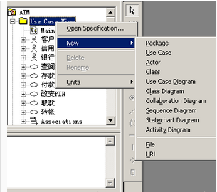
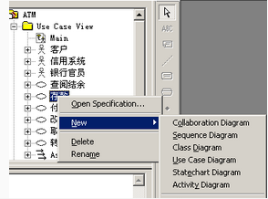
Rational Rose使用教程
5 创建活动图
活动图显示了从活动到活动的流。
活动图可以在分析系统业务时用来演示业务流，也可以在收集系统需求的时候显示一个用例中的事件流。活动图显示了系统中某个业务或者某个用例中，要经历哪些活动，这些活动按什么顺序发生。
用于分析系统业务：在浏览器中右击Use Case视图，选择new→activity diagram。
(2) 用于显示用例中的事件流：在浏览器中选中某个用例，然后右击这个用例，选择new→activity diagram。

Slide 20
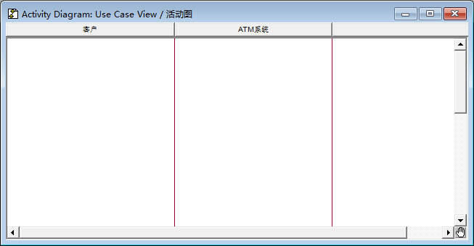
Rational Rose使用教程
6 增加泳道
泳道是框图里的竖段，包含特定人员或组织要进行的所有活动。
可以把框图分为多个泳道（如图），每个泳道对应每个人员或组织。 在工具栏选择swimlane按钮，然后单击框图增加泳道，最后用人员或组织给泳道命名。
注意:先创建一个活动图，才会有swimlane

Slide 21
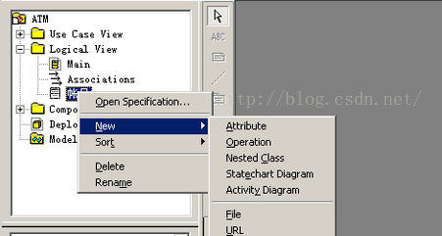
Rational Rose使用教程
7 建立类图
类图显示系统之中类和类之间的交互。
在Rational Rose中可以通过几种途径来创建类。最简单的方法是利用模型的Logic视图中的类图标和绘图工具，在图中创建一个类。
或者，在浏览器中选择一个包并使用快捷菜单的new→class。一旦创建了一个类，就可以通过双击打开它的对话框并在Documentation字段中添加文本来对这个类进行说明。

Slide 22
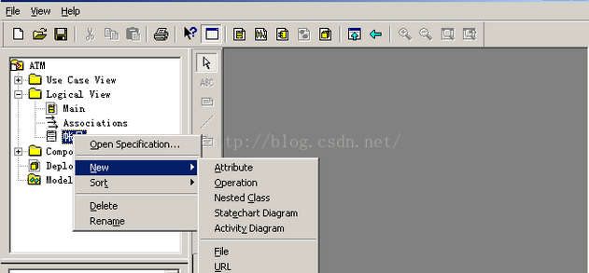
Rational Rose使用教程
7.1 创建方法
(1) 选择浏览器中或类图上的类。 (2) 使用快捷菜单的new→Operation (3) 输入方法的名字，可在Documentation字段中为该方法输入描述其目的的简要说明。

Slide 23
Rational Rose使用教程
7.2 创建属性
(1) 选择浏览器中或类图上的类。 (2) 使用快捷菜单的new→Attribute。 (3) 输入属性的名字，可在Documentation字段中为该属性输入描述其目的的简要说明。

Slide 24
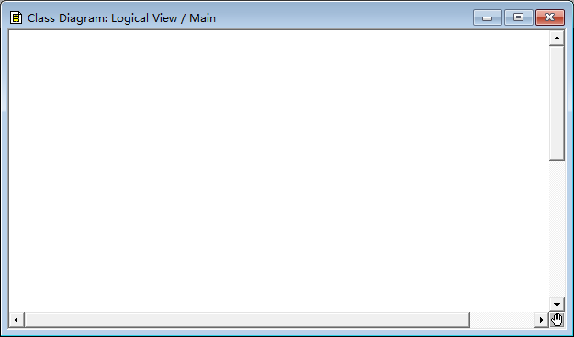
Rational Rose使用教程
7.2 创建类图
右击浏览器内的Logical视图，选择new→class diagram。把浏览器内的类拉到类图中即可。

Slide 25
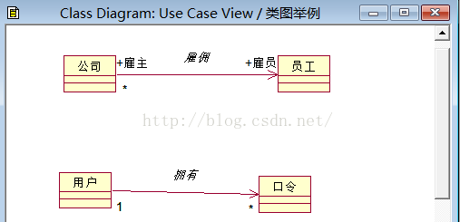
Rational Rose使用教程
7.3 创建类之间的关系
类之间的关系：继承、关联、聚合、依赖
类之间的关系在工具栏中显示。
对于关联关系来说，双击关联关系，就可以在弹出的对话框中对关联的名称和角色进行编辑
编辑关联关系的多重性：右单击所要编辑的关联的一端，从弹出的菜单中选择Multiplicity，然后选择所要的基数

Slide 26
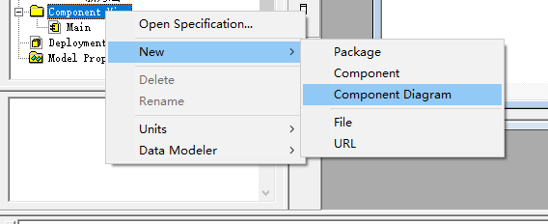
Rational Rose使用教程
8 建立构件图
构件图显示模型的物理视图，也显示系统中的软件构件及其相互关系。模型中的每个类映射到源代码构件。一旦创建构件，就加进构件图中，然后画出构件之间的相关性。构件间的相关性包括编译相关性和运行相关性。
创建构件图(图2-6-1) (1) 右单击浏览器中的Component 视图。 (2) 选择New→Component Diagram，并命名新的框图。

Slide 27
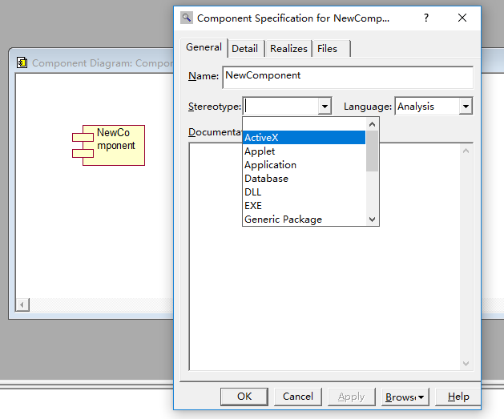
Rational Rose使用教程
8.1 把构件加入框图
(1) 选择Component工具栏按钮，单击框图增加构件，并命名构件。 (2) 右单击构件，选择Open Specification，在“stereotype”中设置构件版型。

Slide 28
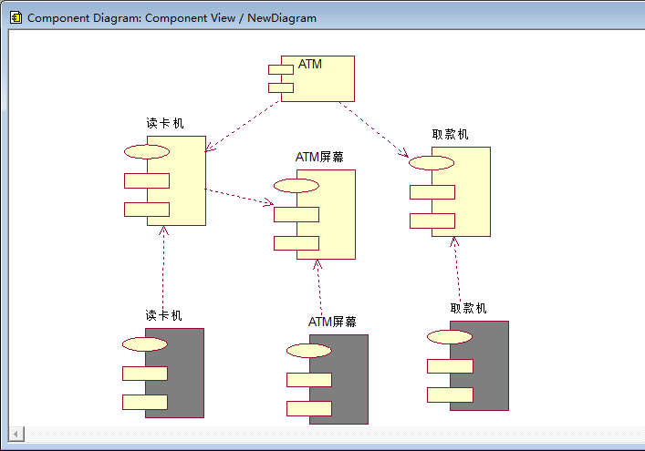
Rational Rose使用教程
8.2 ATM系统客户的构件图
例如我们用C++建立系统，每个类有自己的头文件和体文件，因此图中每个类映射自己的构件，例如ATM屏幕类映射两个ATM屏幕构件。这两个ATM屏幕构件表示ATM屏幕类的头和体。阴影构件称为包体，表示C++中ATM屏幕类的体文件(.cpp)，构件版型是package body。无阴影的构件称为包规范，这个包规范表示C++类的头文件(.H)，构件版型是package specification。构件ATM.exe是个任务规范，表示处理线程，是一个可执行程序。

Slide 29
SECTION 4
提问环节

Slide 30


1.Rational Rose的用途
(任意三点)
提问环节
1.对业务进行建模
2.建立对象模型
3.对数据库进行建模，并可以在对象模型和数据模型之间进行正、逆向工程，相互同步
4.建立构件模型
5.生成目标语言的框架代码

Slide 31
2.Rational Rose主界面的五大组成部分
提问环节
1.工具栏
2.浏览器
3.文档窗口
4.框图窗口
5.日志

Slide 32
3.USE CASE的作用
提问环节
主要的作用有三个：
1.获取需求
2.指导测试
3.在整个过程中的其它工作流起到指导作用

Slide 33
4.用例之间的关系
提问环节
1.包含
2.扩展
3.泛化

Slide 34
5.Rational Rose能建立几种试图，分别是？
提问环节
1.用例视图
2.逻辑视图
3.构件视图
4.部署视图

Slide 35

SECTION 5
参考文献

Slide 36

01
百度文库：Rational Rose使用教程
https://wenku.baidu.com/view/8ee621196bec0975f565e234.html
浏览时间：2018/10/27
02
CSDN：Rational Rose使用教程
https://blog.csdn.net/gz153016/article/details/49641847
浏览时间：2018/10/27
参考文献
03
百度百科：Rational Rose介绍
https://baike.baidu.com/item/rational%20rose/11019648 浏览时间：2018/10/27
04
UML2 基础、建模与设计教程
清华大学出版社 作者：杨弘平
国际书码号：ISBN 978-7-115-29666-3 出版时间：2013.1

Slide 37
SECTION 6
小组分工及评分

Slide 38
小组分工及打分
彭慧铭
修改UML概述翻转PPT
会议记录
v
v
李逸欢
编写项目总计划
修改需求项目计划
李梦雷
编写项目总计划
修改需求项目计划
胡锦波
编写项目章程文档
林鑫
UML翻转PPT制作
更新GitHub.
8.1
8.3
8.4
8.5
8.2

Slide 39

THANK YOU

